Slide 1
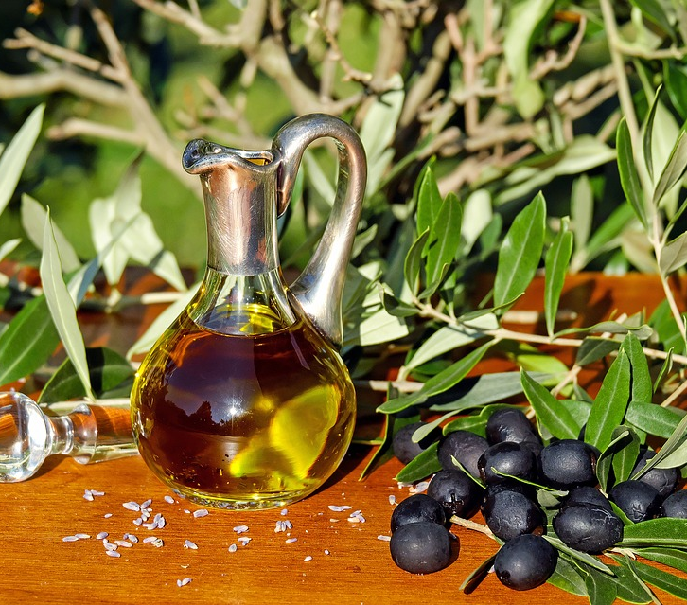
ΠΡΟΪΟΝΤΑ ΕΛΙΑΣ ΚΑΙ ΔΕΡΜΑ
ΝΙΖΑΜ ΣΕΒΓΚΙΟΥΛ
ΧΑΡΑΓΚΙΩΝΗ ΑΙΚΑΤΕΡΙΝΗ
ΧΑΣΙΩΤΗ ΜΑΡΙΑ

Slide 2
ΠΕΡΙΕΧΟΜΕΝΑ
ΒΟΤΑΝΙΚΗ ΠΡΟΕΛΕΥΣΗ
ΙΣΤΟΡΙΚΗ ΑΝΑΔΡΟΜΗ
XHMIKEΣ ΟΥΣΙΕΣ ΕΛΙΑΣ
ΕΦΑΡΜΟΓΕΣ ΣΤΟ ΔΕΡΜΑ

Slide 3
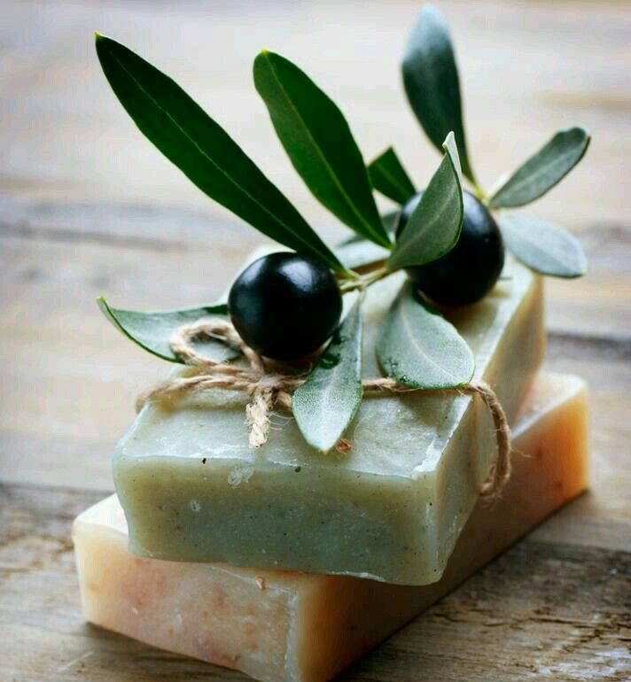
ΒΟΤΑΝΙΚΗ ΠΡΟΕΛΕΥΣΗ
Βασίλειο: Φυτά (Plantae)
Συνομοταξία: Αγγειόσπερμα (Magnoliophyta)
Ομοταξία: Δικοτυλήδονα (Magnoliopsida)
Τάξη: Χοιραδιώδη (Scrophulariales)
Οικογένεια: Ελαιοειδή (Oleaceae)
Γένος: Ελαία (Olea)
Ελαία η ευρωπαϊκή (Olea europaea) ή κοινή, το συνηθέστερα καλλιεργούμενο είδος ανά τον κόσμο.

Slide 4
ΙΣΤΟΡΙΚΗ ΑΝΑΔΡΟΜΗ

Slide 5
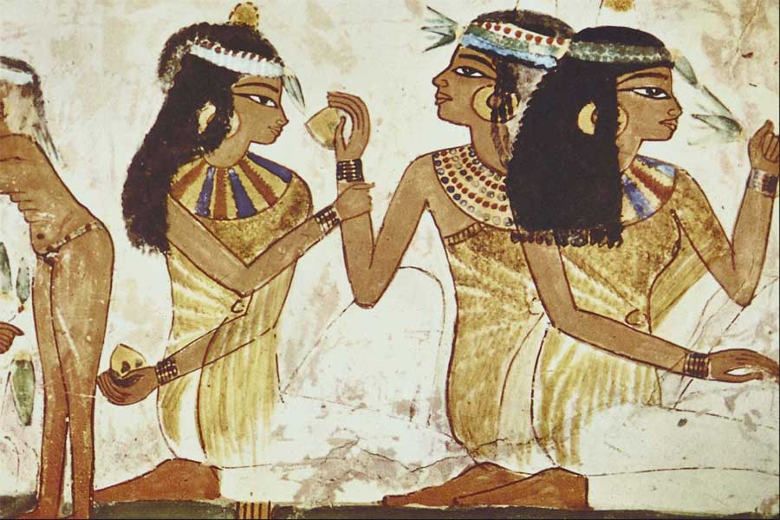
Από τα αρχαία χρόνια οι λαοί είχαν ανακαλύψει τις ευεργετικές ιδιότητες των προϊόντων της ελιάς:
Στην Αίγυτπο, το ελαιόλαδο χρησιμοποιήθηκε για την περιποίηση των μαλλιών και την καταπολέμηση των ρυτίδων.
Η χρήση του λαδιού, η οποία αφηγήθηκε στις ομηρικές γραφές, ήταν βαθιά ριζωμένη στον ελληνικό πολιτισμό. Ο Διοσκουρίδης περιέγραψε το λάδι και τις θεραπευτικές του αρετές στο έργο του.
Οι λαοί της Μεσογείου εμποτιζόταν το λάδι με βότανα και αρωματικά χόρτα για την παραγωγή καλλυντικών, καθώς και φαρμάκων. Για γενιές το ελαιόλαδο υπήρξε πηγή πολλών θεραπειών ομορφιάς, από την κορυφή του κεφαλιού του ανθρώπου ως και τα πέλματα των ποδιών του.

Slide 6
Οι Ρωμαίοι έκαναν χρήση του ελαιολάδου για μασάζ.
Η «Επιστροφή στη φύση» της Αναγέννησης τόνωσε τις νατουραλιστικές παρατηρήσεις. Ο Λεονάρντο Φιοραβάντι έγραψε αρκετές σελίδες εξηγώντας την αρετή και την απόκρυφη ποιότητα της ελιάς.
Τον 17^{ο}-18^{ο} αιώνα, ο Γάλλος επιστήμονας Nicolas Lèmery, συγγραφέας του Pharmacopée universelle πίστευε σε συγκεκριμένες ιδιότητες της ελιάς και το έργο του χρησιμοπιήθηκε ως οδηγός για τους συγγραφείς του επόμενου αιώνα

Slide 7
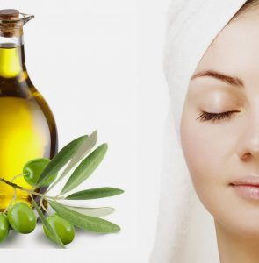
Τον 19^{ο} αιώνα, η ιατρική απομακρύνθηκε από την παράδοση που αναγνώριζε τις ιατρικές ιδιότητες του λαδιού, ωστόσο, στο δεύτερο μισό του αιώνα ο Paolo Mantegazza έγραψε για τις ιδιότητες του ελαιολάδου, ενώ στα τέλη του ίδιου αιώνα το ελαιόλαδο άρχισε να χρησιμοποιείται στα καλλυντικά.
Τον 20^{ο} αιώνα διαβάζουμε για τις πολλές χρήσεις των προϊόντων ελαιολάδου σε μορφές που είναι έγκυρες ακόμη και στη σύγχρονη φαρμακολογία.
Σήμερα, το ελαιόλαδο κατέχει μια σημαντική θέση στον τομέα της κοσμητολογίας και της ανάπτυξης καλλυντικών, ενώ, επιδημιολογικές μελέτες έχουν συσχετίσει την κατανάλωσή του με την καλή υγεία του οργανισμού.

Slide 8
ΧΗΜΙΚΕΣ ΟΥΣΙΕΣ ΕΛΙΑΣ

Slide 9
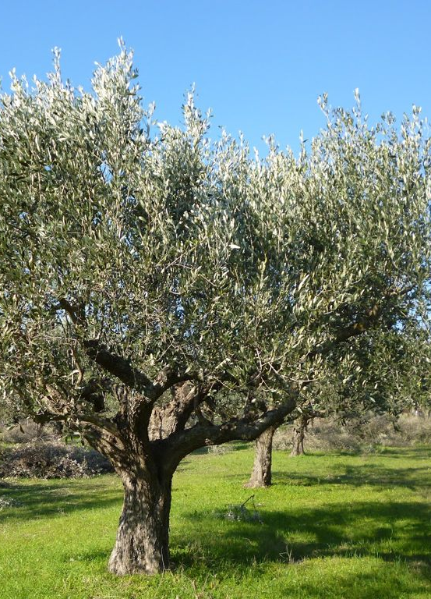
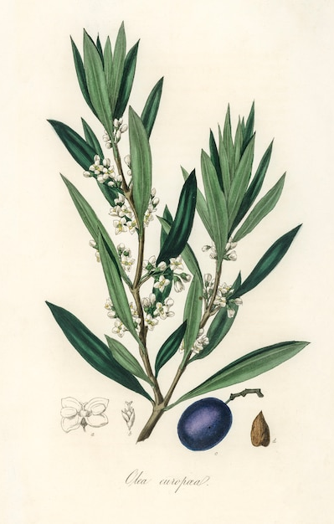
Η δρογοχημεία της Olea europaea, Oleaceae αποτελείται κυρίως από ελαϊκό οξύ, και από ​μικρότερες ποσότητες άλλων λιπαρών οξέων όπως το λινολεϊκό οξύ και το παλμιτικό οξύ. Περιέχει επίσης περισσότερες από 200 διαφορετικές χημικές ενώσεις, συμπεριλαμβανομένων στερολών, καροτενοειδών, φαινολικών παραγώγων κ.α.

Slide 10
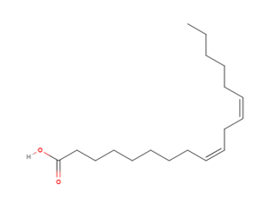
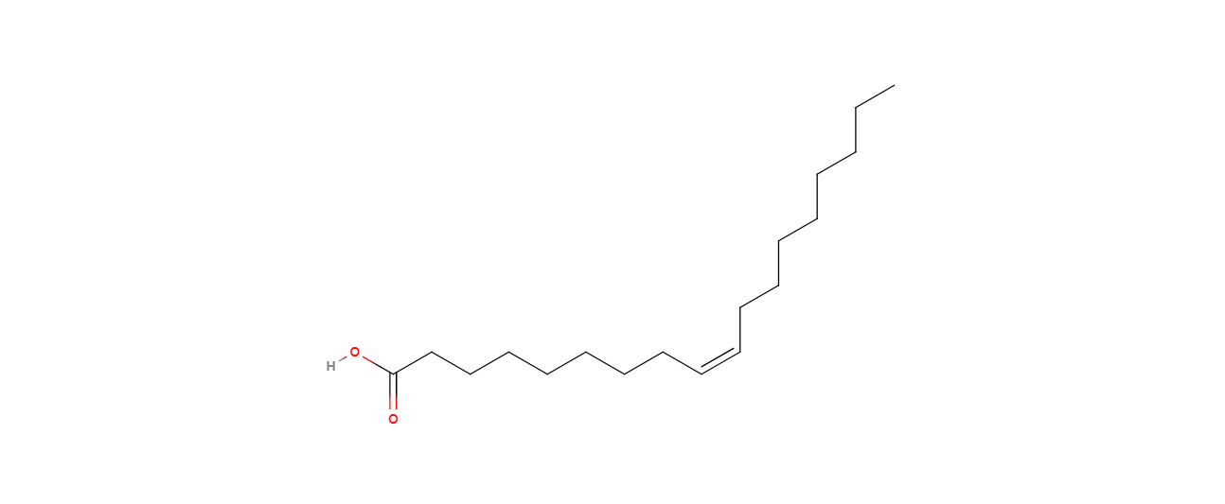
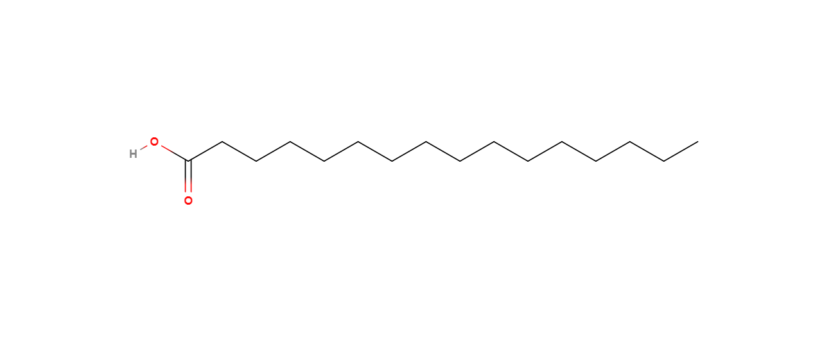
Ελαϊκό οξύ
Λινολεϊκό οξύ
Παλμιτικό οξύ

Slide 11
Μελέτες σε ποντίκια έχουν δείξει ότι η τοπική εφαρμογή του ελαιόλαδου στα έλκη βελτιώνει την επούλωση πληγών μέσω επίδρασης αντιφλεγμονώδους δράσης, μειώνοντας την οξειδωτική βλάβη και προάγοντας τη δερματική αναδόμηση. Σε πειράματα με αρουραίους, η συστολή του τραύματος εγκαυμάτων πλήρους πάχους συνέβη ταχύτερα με τη θεραπεία με ελαιόλαδο, σε σύγκριση με την ομάδα που χρησιμοποιήθηκε σουλφαδιαζίνη αργύρου και με την ομάδα που χρησιμοποιήθηκε φυσιολογικός ορός (ομάδα μάρτυρας)

Slide 12
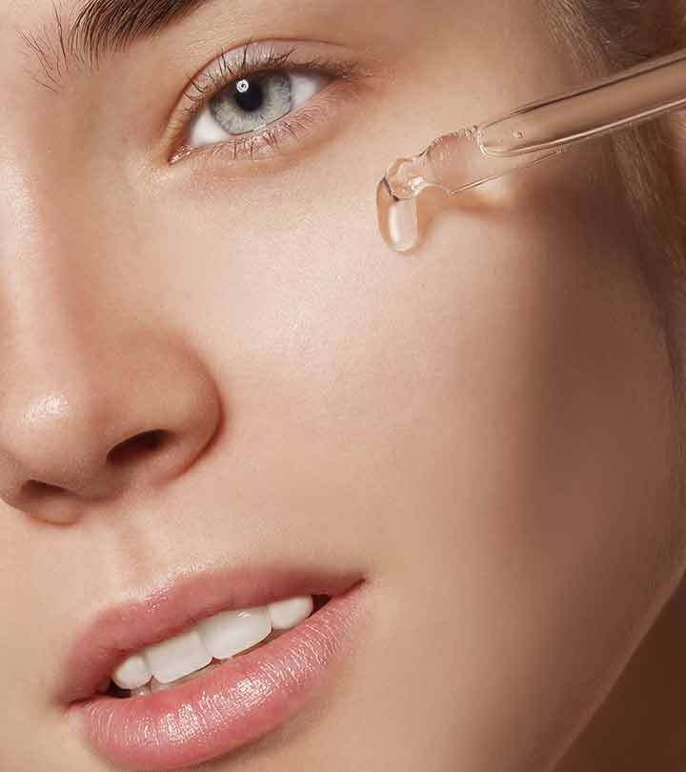
ΕΦΑΡΜΟΓΕΣ ΣΤΟ ΔΕΡΜΑ

Slide 13
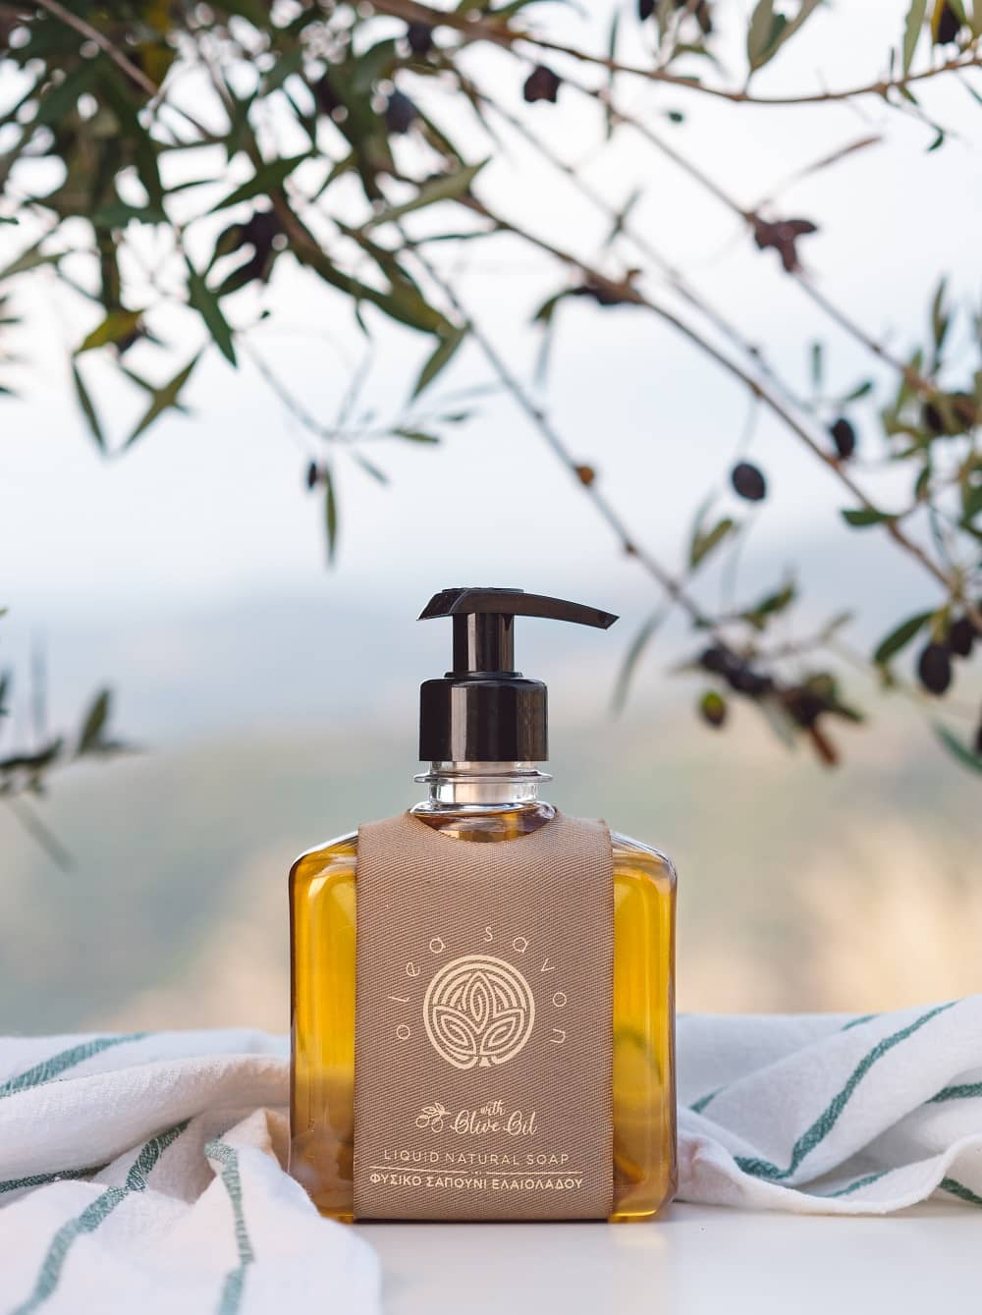
Το ελαιόλαδο, αποτελεί σπουδαίο φάρμακο της φύσης και κατέχει μια ξεχωριστή θέση στον κόσμο της ομορφιάς. Είναι πλούσιο σε ευεργετικά συστατικά και έχει την ιδιότητα να θρέφει, να ενυδατώνει, να επουλώνει και να περιποιείται την επιδερμίδα αφήνοντάς την απαλή και λεία.
Έχει εξαιρετική ικανότητα διείσδυσης και είναι σε θέση να αποθηκεύσει τη φυσική υγρασία, αποτρέποντας έτσι τη δημιουργία ξηρού δέρματος.
Το ελαιόλαδο μπορεί να εφαρμοστεί σε κάθε τύπο δέρματος.
Καταπολεμά την αφυδάτωση, τη θαμπάδα, τη λέπτυνση της επιδερμίδας, τη χαλάρωση, τους μαύρους κύκλους και τις σακούλες κάτω από τα μάτια. Προσφέρει όλα εκείνα τα απαραίτητα θρεπτικά συστατικά που χρειάζεται για να διατηρηθεί λαμπερό παρ’ όλο το πέρας του χρόνου.

Slide 14
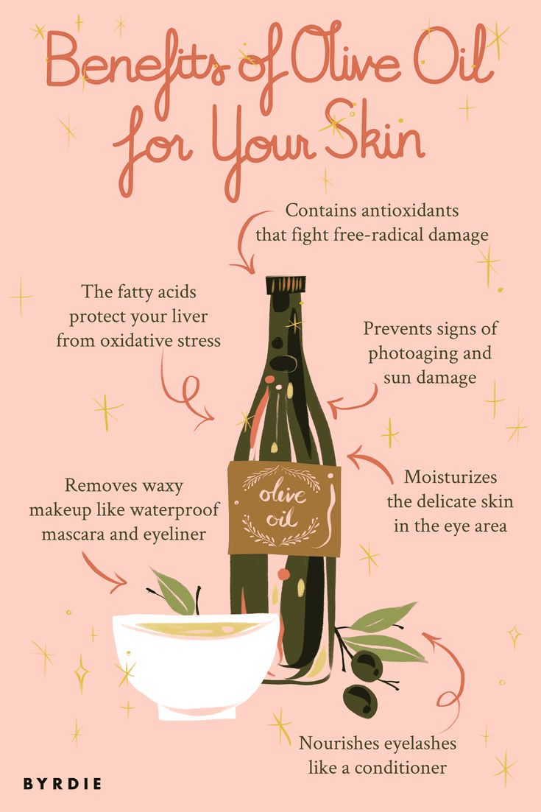
Επιπλέον, αδιαμφισβήτητες είναι και οι αντιοξειδωτικές του ιδιότητες που προστατεύουν από τη πρόωρη γήρανση. Αυτό συμβαίνει διότι το Λάδι Ελιάς έχει την φυσική ικανότητα να στοχεύει στα επιδερμικά κύτταρα και μπορεί να διεγείρει τη σύνθεση του κολλαγόνου και της ελαστίνης, ενισχύοντας έτσι την επιδερμίδα και κάνοντάς τη πιο σφριγηλή και υγιή.
H υψηλή ποσότητα βιταμίνης Ε παράγει αντιοξειδωτική δράση επιδρά και βοηθά στην καταπολέμηση των ελεύθερων ριζών, που είναι υπεύθυνες για τη γήρανση των μαλλιών και το δέρμα.Η βιταμίνη Ε, σε συνδυασμό με τη βιταμίνη Α, διεγείρει την κυτταρική ανανέωση γενικά.
Σήμερα, το ελαιόλαδο αναγνωρίζεται στη δερματολογία ως χρήσιμο φάρμακο κατά των ρυτίδων και εφαρμόζεται επίσης σε θεραπείες για πρόληψη ραγάδες.

Slide 15
Πηγές
Σχεδιασμός μορίων με χρήση https://molview.org/
https://naturadiva.com/el/ladi-elias-eyergetikes-idiothtes-sto-derma/
https://www.byrdie.com/olive-oil-for-skin?utm_source=pinterest
https://www.realsimple.com/beauty-fashion/skincare/olive-oil-for-skin?utm_campaign=realsimple_6245f235fb03b700018858c5&utm_content=textoverlay&utm_medium=social&utm_source=pinterest.com&utm_term=202203
https://pubmed.ncbi.nlm.nih.gov/29280987/

Slide 16
Ilaria Gorini 1, Silvia Iorio ², Rosagemma Ciliberti ³, Marta Licata ¹, Giuseppe Armocida Olive oil in pharmacological and cosmetic traditions, 2019 OCT 18
Lucía Melguizo-Rodríguez 1 2, Anabel González-Acedo 1, Rebeca Illescas-Montes 1 2, Enrique García-Recio 1 2, Javier Ramos-Torrecillas 1 2, Victor J Costela-Ruiz 1 2, Olga García-Martínez 1 2 Biological effects of the olive tree and its derivatives on the skin 2022 NOV 14
Tzu-Kai Lin 1, Lily Zhong 2, Juan Luis Santiago 3, , Anti-Inflammatory and Skin Barrier Repair Effects of Topical Application of Some Plant Oils 2017 DEC 27
Gorini, I., Iorio, S., Ciliberti, R., Licata, M., & Armocida, G. (2019). Olive oil in pharmacological and cosmetic traditions. Journal of Cosmetic Dermatology, 18(5), 1575–1579

Slide 17
Σας ευχαριστούμε για την προσοχή σας!

